Slide 1
Programiranje u Python-u

Slide 2
PONAVLJANJE
Programiranje
Istorija pythona
IDE
Ispisi
Varijable
Operatori

Slide 3
UNOS VRIJEDNOSTI VARIJABLE SA TASTATURE
Da bi mogli manipulisati podacima i nad njima vršiti razne operacije, potrebno je „unijeti“ podatke nad kojima će se moći vršiti razne operacije
Kako bi omogućili upisivanje tekstualne ili brojne vrijednost u Python programskim jeziku, potrebno je upotrijebiti naredbu input()

Slide 4
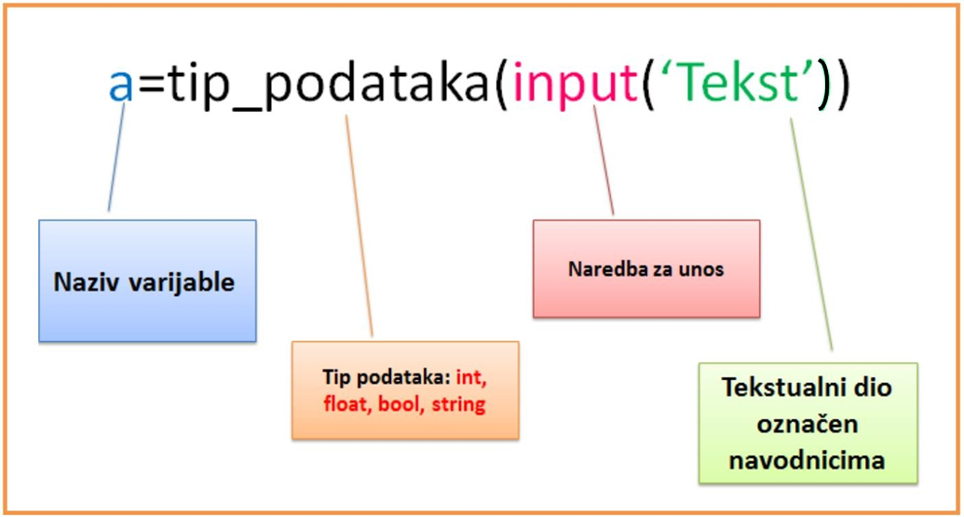

Slide 5
INPUT()
Naredba input sama za sebe ništa ne znači.
Nju moramo pridružiti nekoj varijabli kao brojnu ili tekstualnu
vrijednost.
Isto kao što smo varijablama dodjeljivali vrijednosti (a = 5) tako i varijablama pridružujemo korisnički unos ( a = input() )

Slide 6
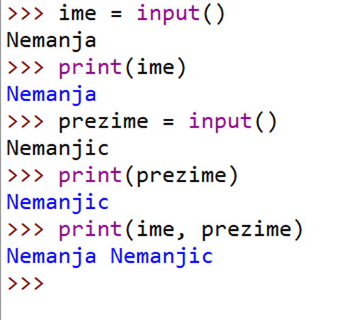
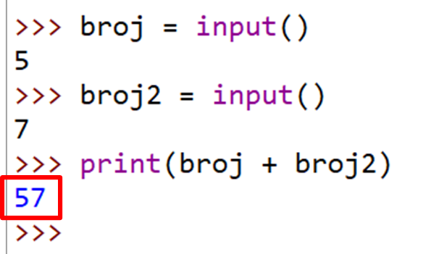
PRIMJER UNOSA SA TASTATURE

Slide 7
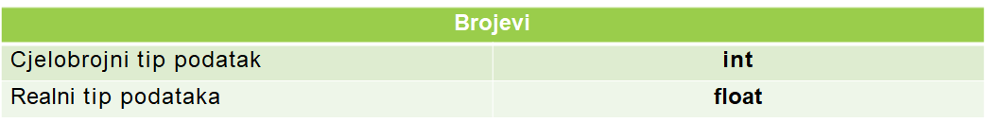
TIPOVI PODATAKA
Provjera tipa uz pomoć naredbe:
type(varijabla)

Slide 8
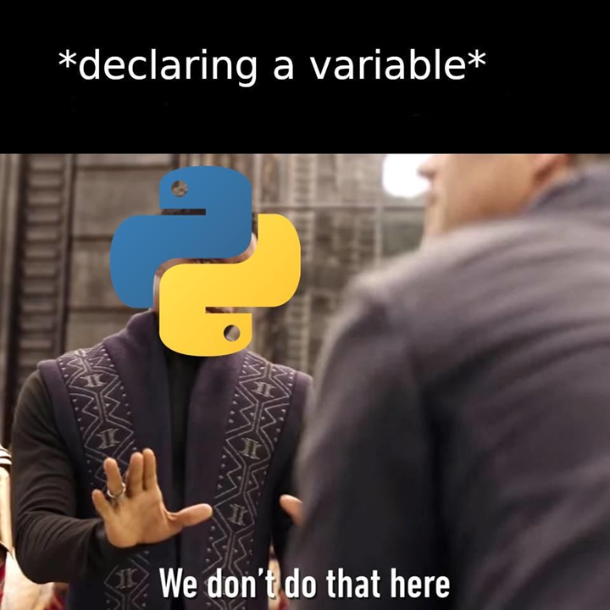

Slide 9
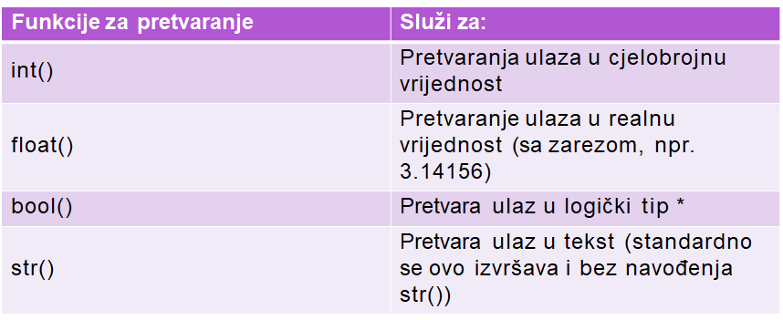
PRETVARANJE TIPOVA PODATAKA
Da bismo izbjegli da uz pomoć naredbe input() sve vrijednosti budu tipa string moramo prilikom kucanja naredbe za unos odmah ulaz pretvoriti u željeni tip.

Slide 10
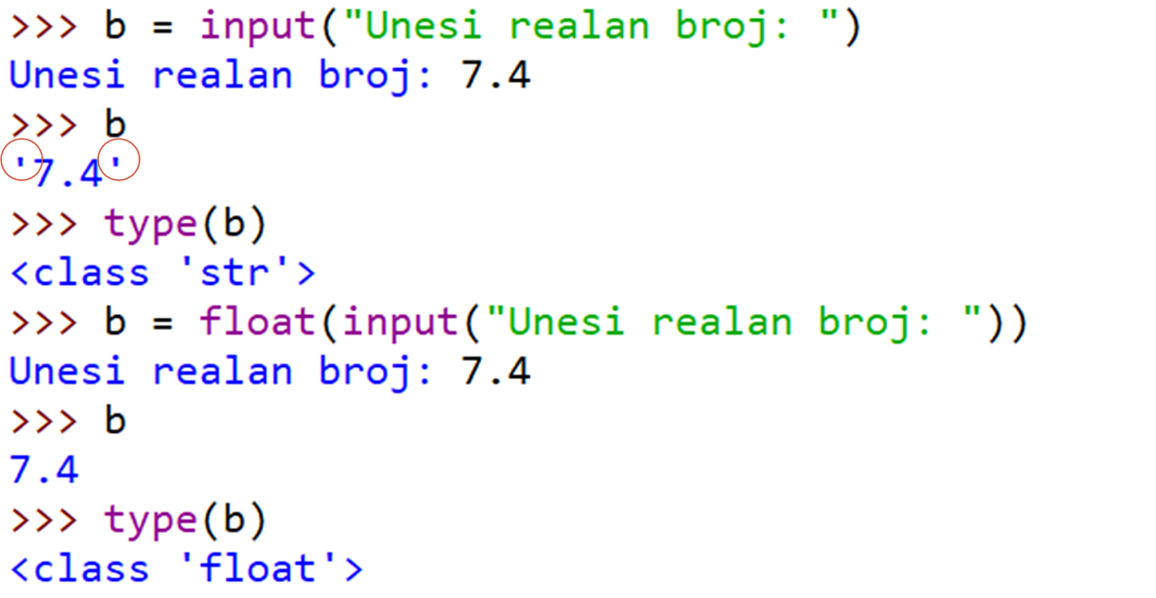

Slide 11
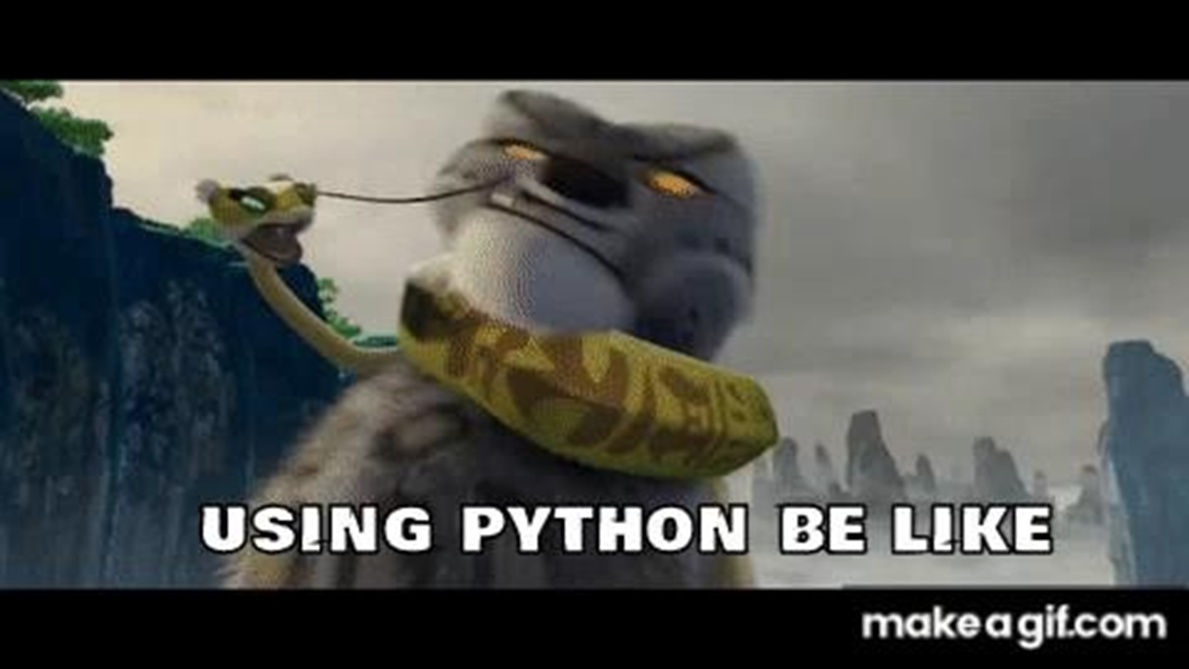

Slide 12
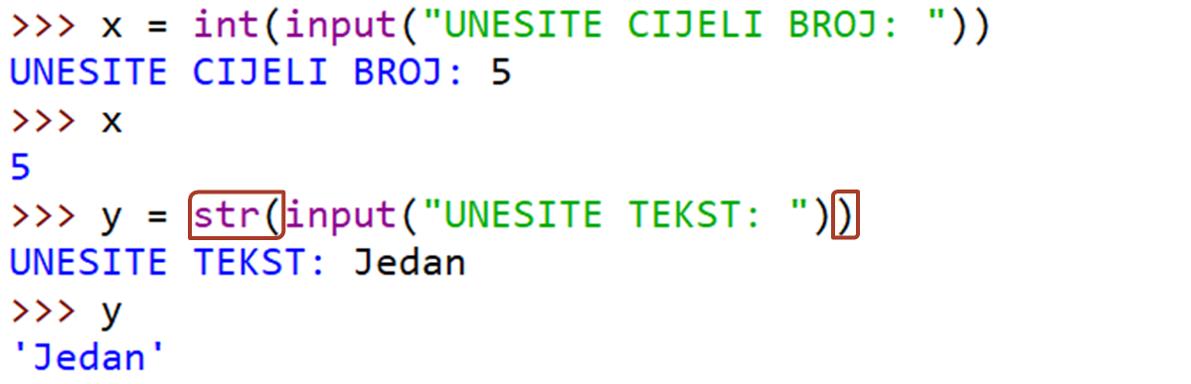
TIPOVI PODATAKA I UNOSI

Slide 13
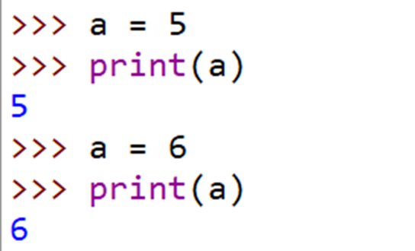
DOSEG VARIJABLE
Varijable imaju jedinstvena imena, koja se zadaju prema određenim pravilima.
Ponekad je potrebno jednoj varijabli dati novu vrijednost, čime ona gubi svoju staru vrijednost.
Promjena vrijednosti varijable se vrši kao klasična inicijalna dodjela vrijednosti varijable

Slide 14
UNOS+VARIJABLE+ISPIS
Unosi vrijednosti sa tastature je u računarskom i programerskom svijetu od velikog značaja. Dosta programa zahtijeva da se unese neka vrijednost, te u zavisnosti od nje program drugačije reaguje.
„glupi korisnik“
Bitno je napomenuti korisniku šta treba da unose jer je vjerovatnoća da nešto pogrešno unese uvijek veli

Slide 15
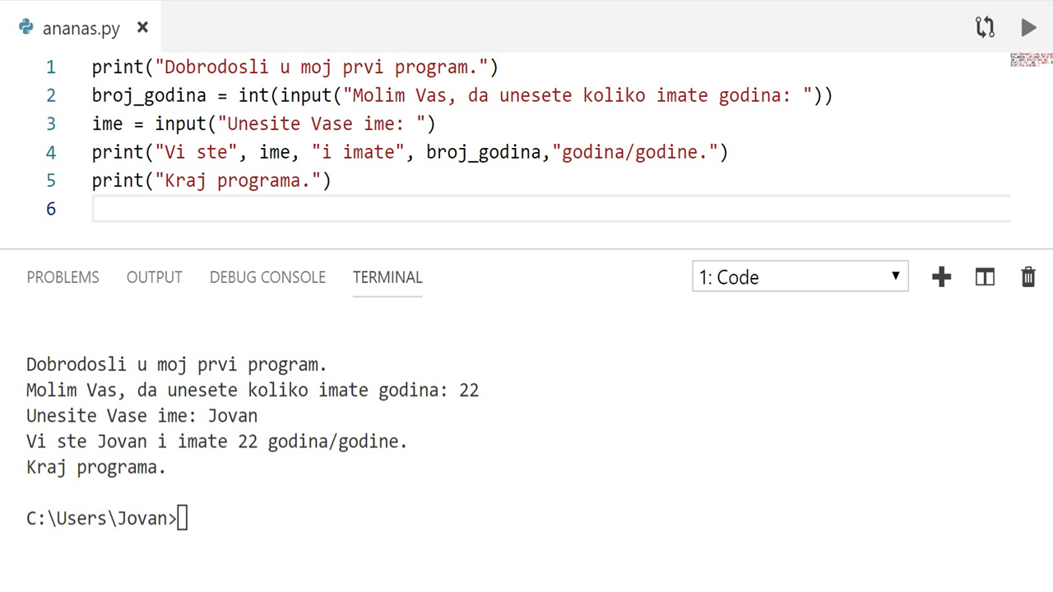

Slide 16
ZADACI ZA SAMOSTALAN RAD
Izvršiti sabiranje, oduzimanje, množenje i dijeljenje unesenih brojeva.
Izračunati aritmetičku sredinu unesenih brojeva.
Napisati program koji se obraća osobi koja ga koristi tako što ispiše „Dobar dan“ pa ime osobe (koje se zadaje varijablom ime)

Slide 17
Hvala na pažnji!

